Slide 1
成績登錄流程及 學習歷程檔案認證路徑
南強工商教務處

Slide 9
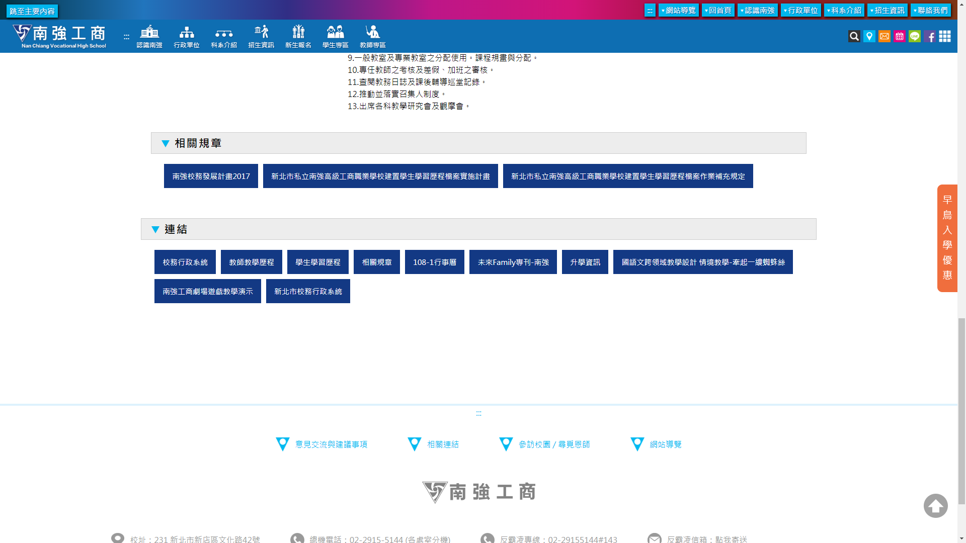
進入南強工商教務處網頁→點選 新北市校務行政系統
點選
Notes:
修改圖片

Slide 10
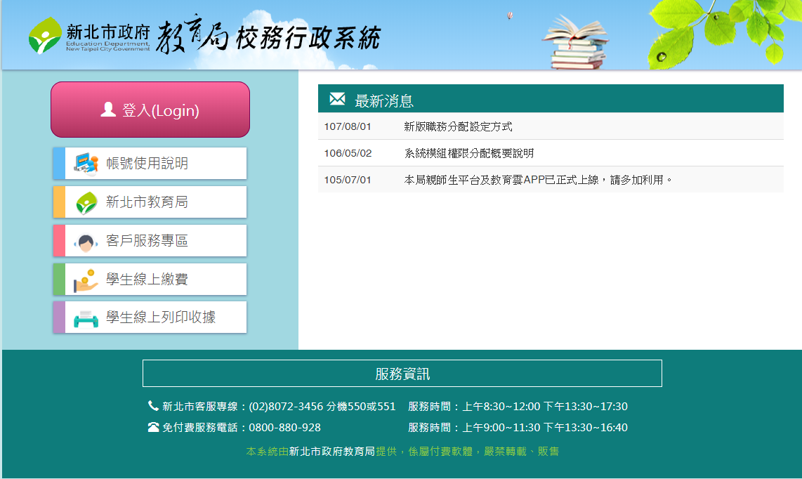
點選

Slide 11
輸入帳號及密碼(忘記請詢問人事主任)

Slide 12
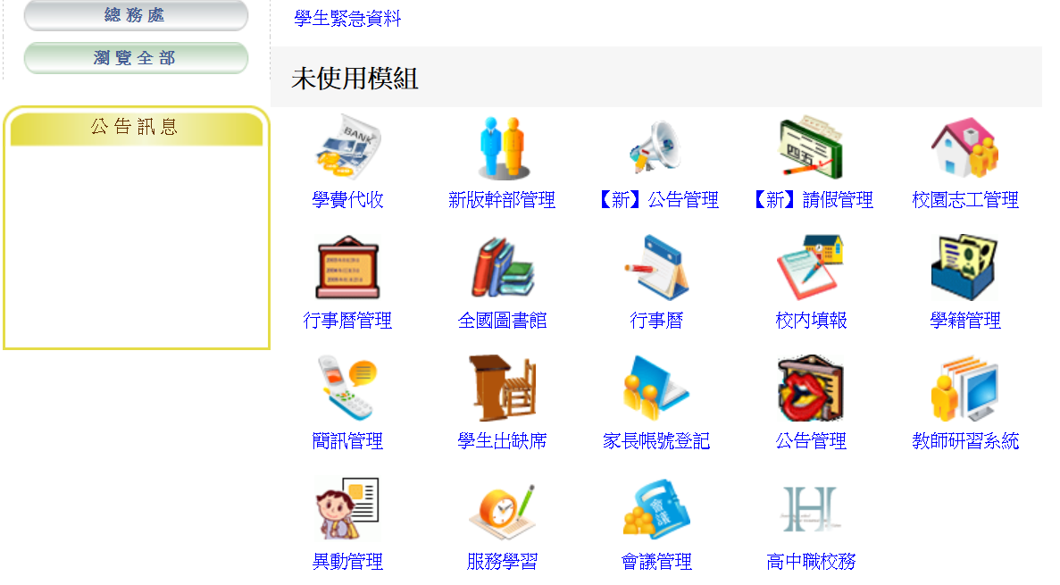
點選高中職校務(H模組)
點選

Slide 13
點選

Slide 14
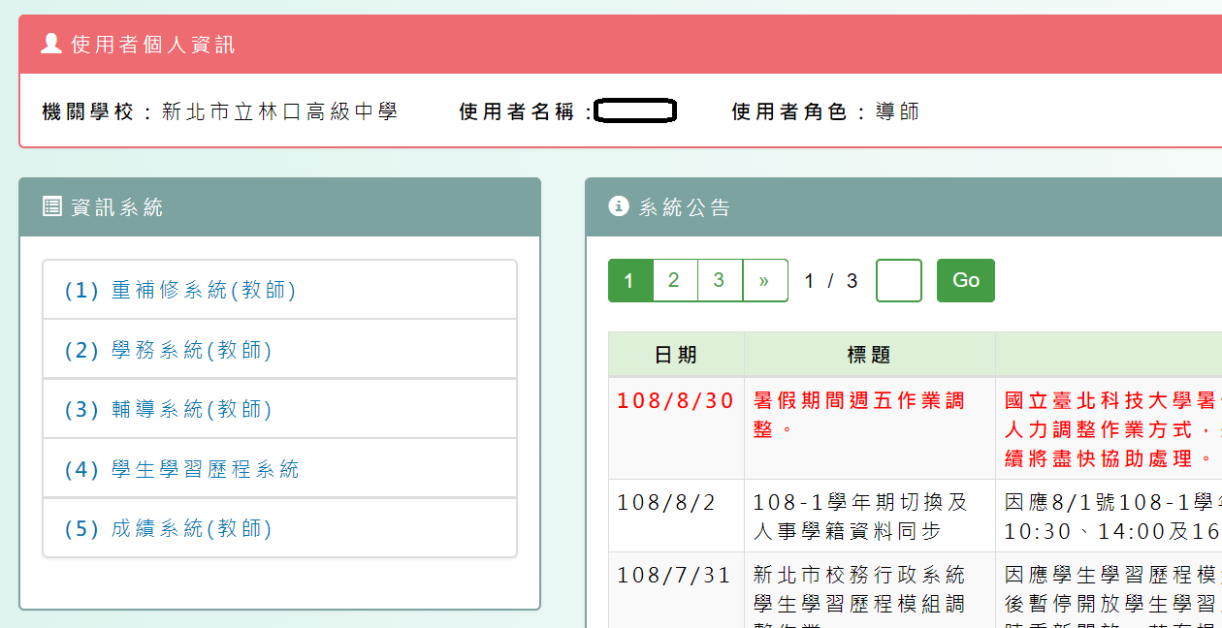
學生學習成果認證由此進入

Slide 15
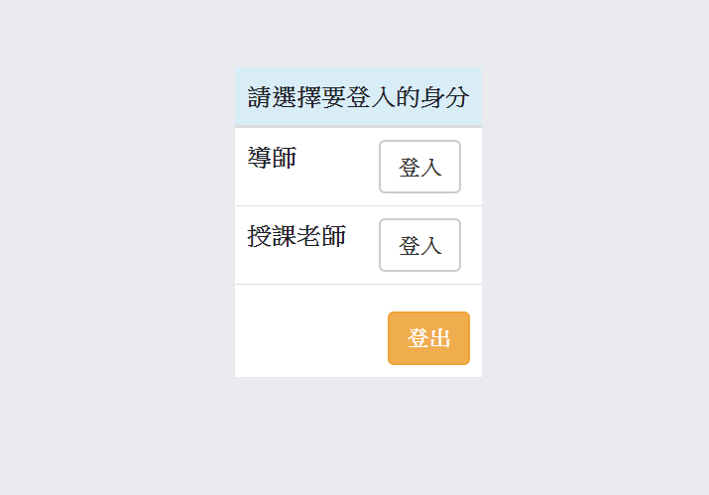

Slide 16
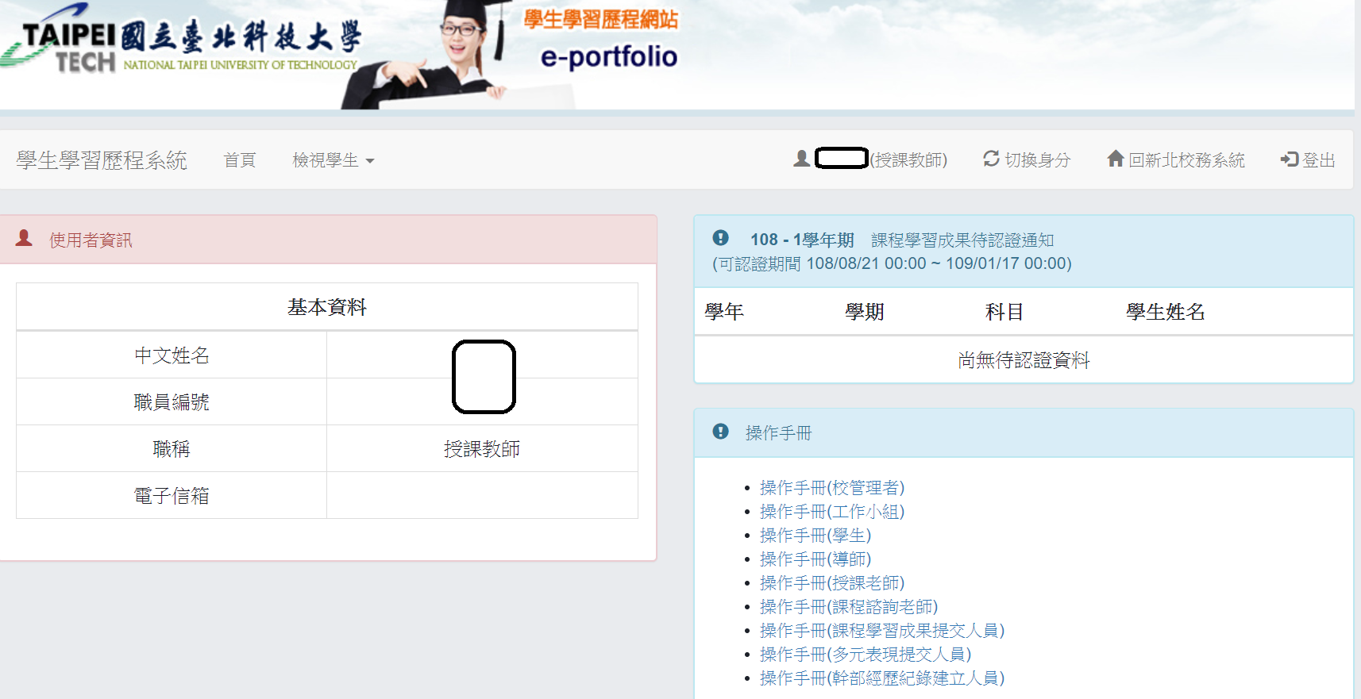
檢視學生
課程學習成果待認證通知
操作手冊可參考
Notes:
目前待認證時間開到109/04/02

Slide 17
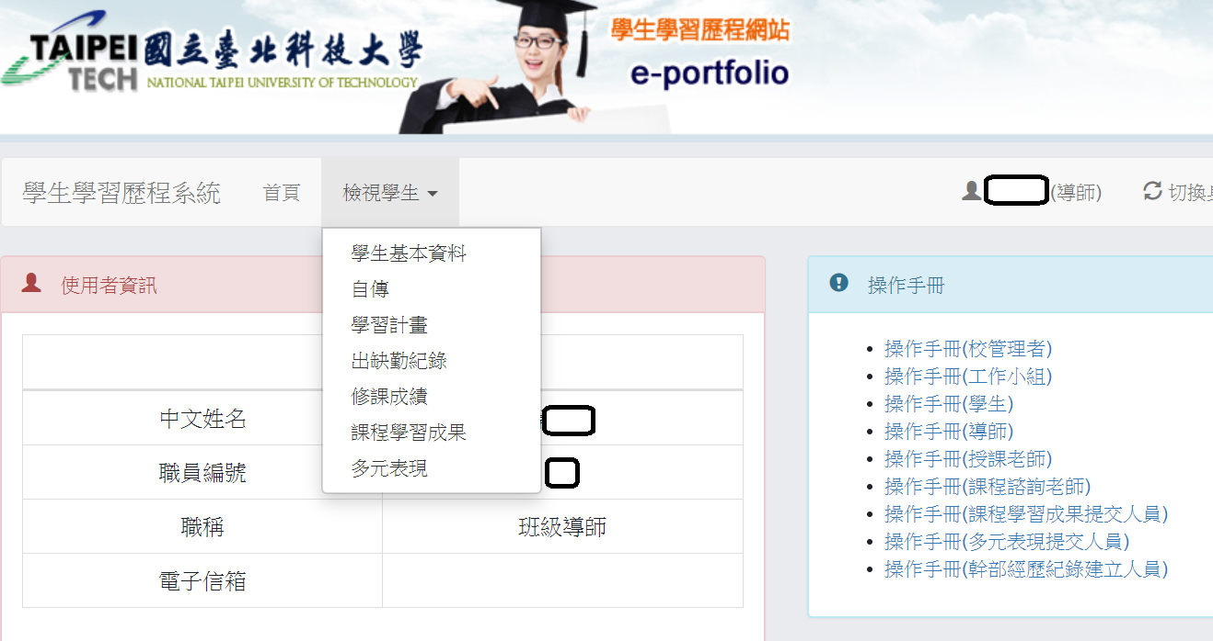

Slide 18
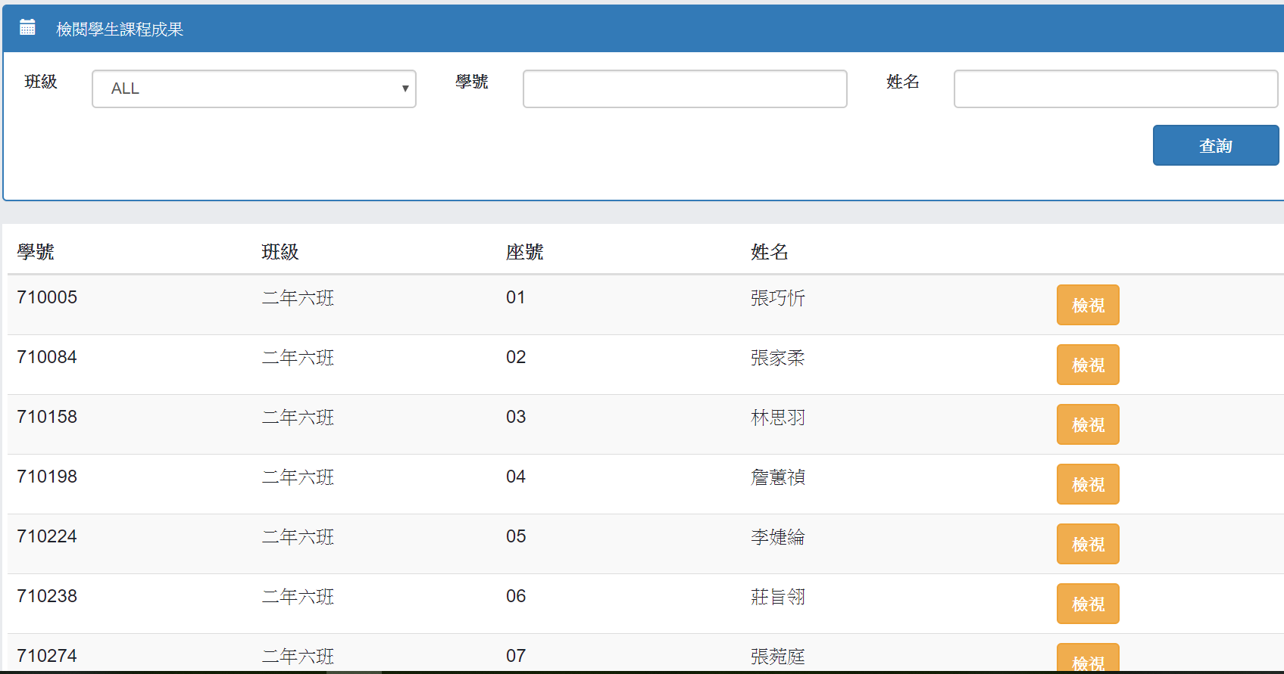
點選「檢視」，顯示學生課程學習成果

Slide 19
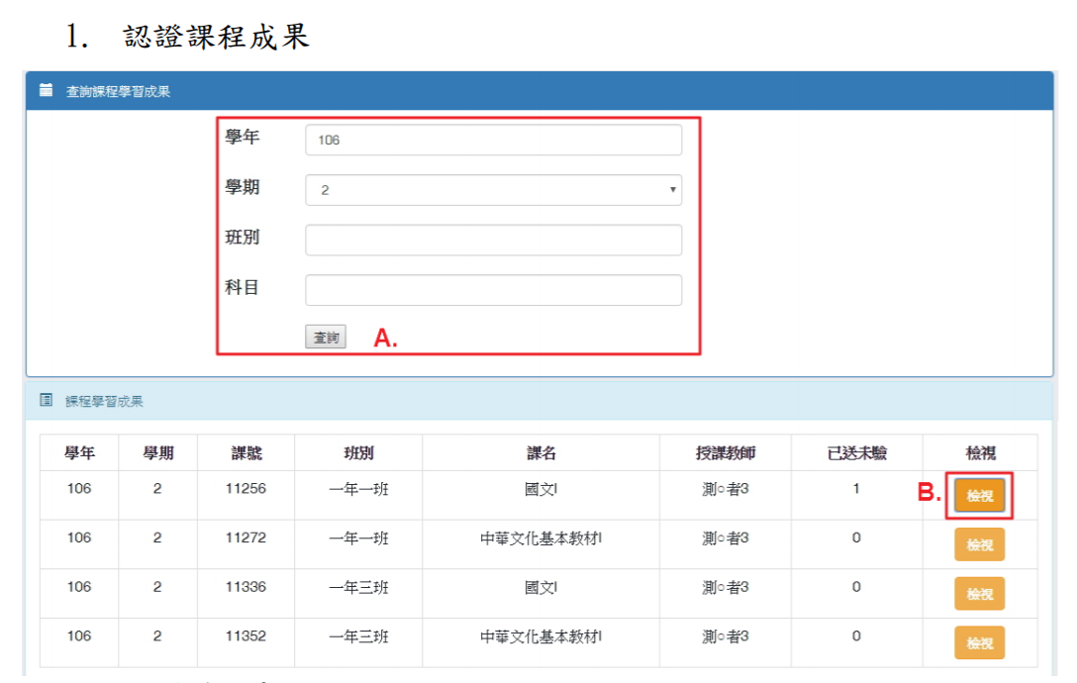

Slide 20
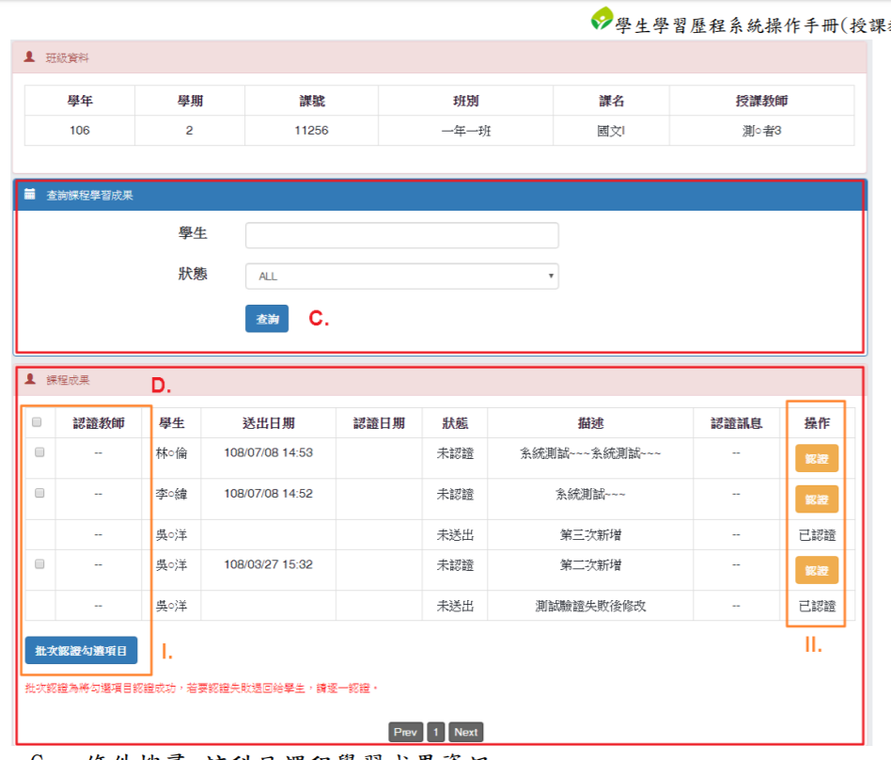

Slide 21
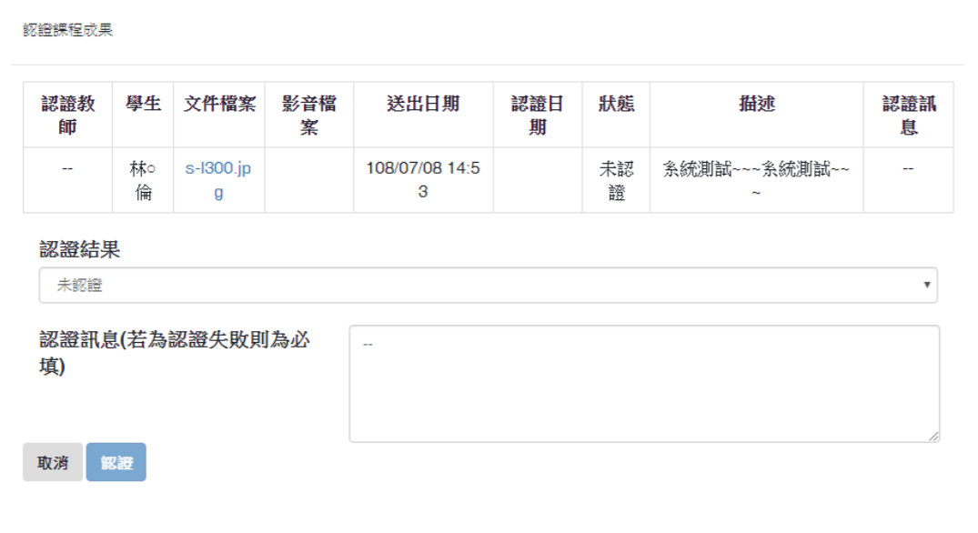
未認證、已認證、認證失敗
必填

Slide 22
報告完畢
感謝大家耐心聆聽

